Slide 1



Music
Game
下落式触摸音乐节奏类游戏
组员：黎梓骏、陈茂波、杨春桥

Slide 2




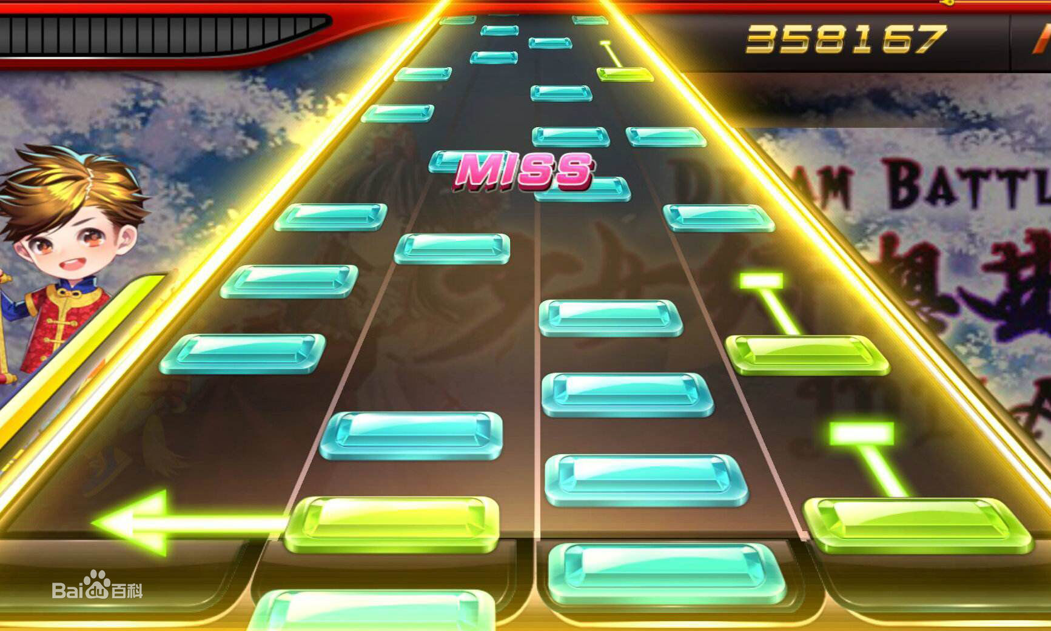
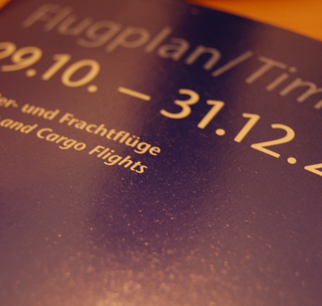


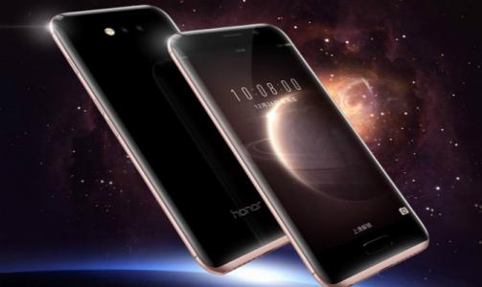
下落式触摸音乐节奏类游戏
MusMMuc
Music Game
开发进度
主题
可行性

Slide 3
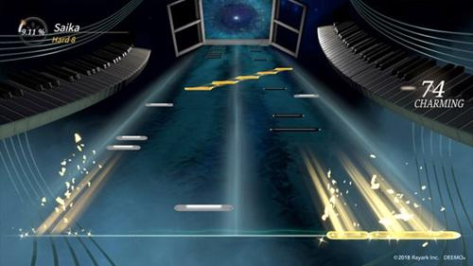




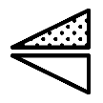

Theme
Music
Game
Music
Game
Music
Game
项目主题
化
还书提醒
借还书
图书馆通知
项目主要设计为传统的下落类下落式触摸音乐节奏类游戏，玩家通过在一定时间点内触摸屏幕上方下落的判定累积分数。若用户一定次数内没有遗漏判断，则会统计为Combo。
项目主旨为设计一款悠闲的节奏游戏，使用户在音乐中获得打击的快感。
论文收藏
自习室座位查询
借还书
这些是图书馆必要的东西，吸引用户

Slide 4
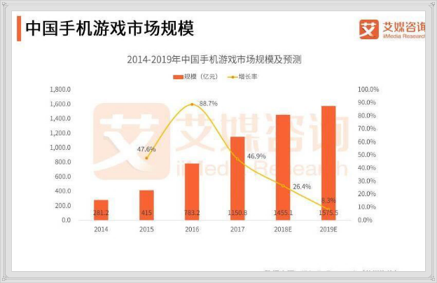

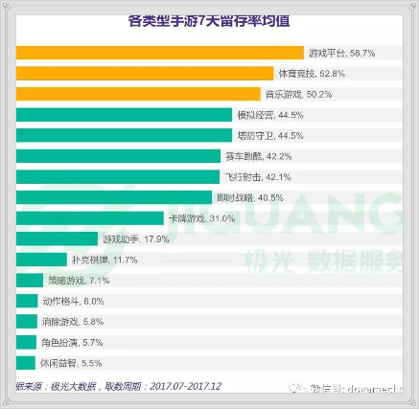
Feasibility
Music
Game
Music
Game
Music
Game
可行性分析
化
读后评论
市场
近年来我国手机游戏市场日益增长， 2018年中国手机游戏用户规模达5.65亿人，2019年预计将突破5.86亿人，其中每名手游用户平均安装3.35个手游类app。而在新增用户方面，54.4%为26-35岁用户。可见手机游戏行业市场巨大。
同时与普通休闲小游戏相比，节奏类音乐游戏一旦吸引用户往往有着较高的残留率
社交化

Slide 5
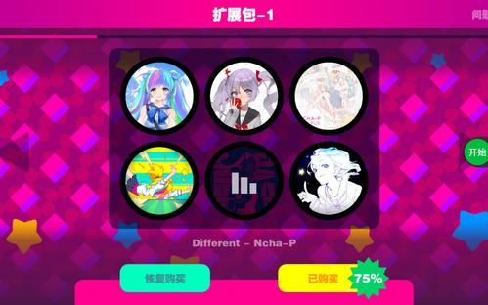
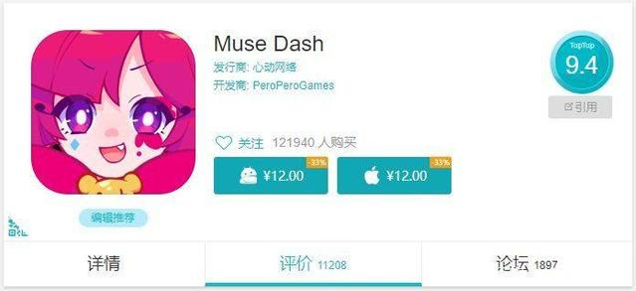
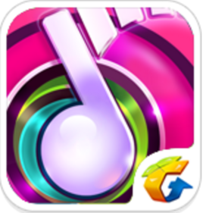
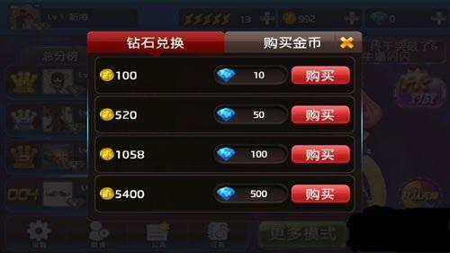
Feasibility
Music
Game
Music
Game
Music
Game
可行性分析
化
竞争与优势
在国内音乐游戏市场内主要为节奏大师、Demmo、Muse Dash等几款知名音乐游戏。这几款游戏都是知名企业下开发的游戏。游戏运营方式都是通过充值购买，从而解锁游戏曲目。这在一定程度上虽保证了独占性，但也减少了一部分玩家群体的加入与驻留。
作为一款新游戏，可以以免费游玩所有项目，得以快速进入市场。

Slide 6
下落式触摸的实现
玩家的成绩的判断与展示
难点二
难点一
难点三
歌曲打击点的判断

Slide 7
下落式触摸的实现
玩家的成绩的判断与展示
解决方案：自制谱
难点二
难点一
难点三
解决方案：Unity3D的技术
解决方案：等级划分与判断
歌曲打击点的判断

Slide 8
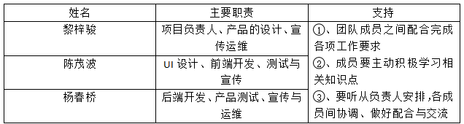
项目团队

Slide 9
Feasibility
Music
Game
Music
Game
产品定位、目标
Music
Game
化
我们研发的产品为休闲娱乐的音乐手游，市场上的同类产品有节奏大师，缪斯计划等，我们的游戏面向的对象为追求休闲时尚的青少年和喜欢手游的上班族，还有没尝试过同类型的音乐手游的手机用户也是潜在的客户群体。
我们的手游是供所有玩家免费下载。应用商店有很多同类型的手游，大多数制作都很精良，像音乐世界这样的付费手游有着庞大的玩家群体，想和这种大厂商制作的游戏竞争是很难的，而且我们的开发成本有限，很难有精良的制作，想在付费手游市场吸引玩家是有相当大的难度。
手游界面的风格是二次元。二次元风格已经证明在音游手游的市场上是很成功的，只有很少一部分是其他类型的风格，这其中能成功留住玩家的又少，大多玩家偏爱二次元风格，如果想标新立异做其他风格的音游，会有着很大的风险不成功。
音游手游市场现在被大厂商占据着绝大部分市场，而且其中有些游戏的上手难度不低，而玩家也希望有着更多新鲜血液补充市场，而我们制作的游戏上手难度低，可以给音游发烧友多一个选择。
社交化

Slide 10
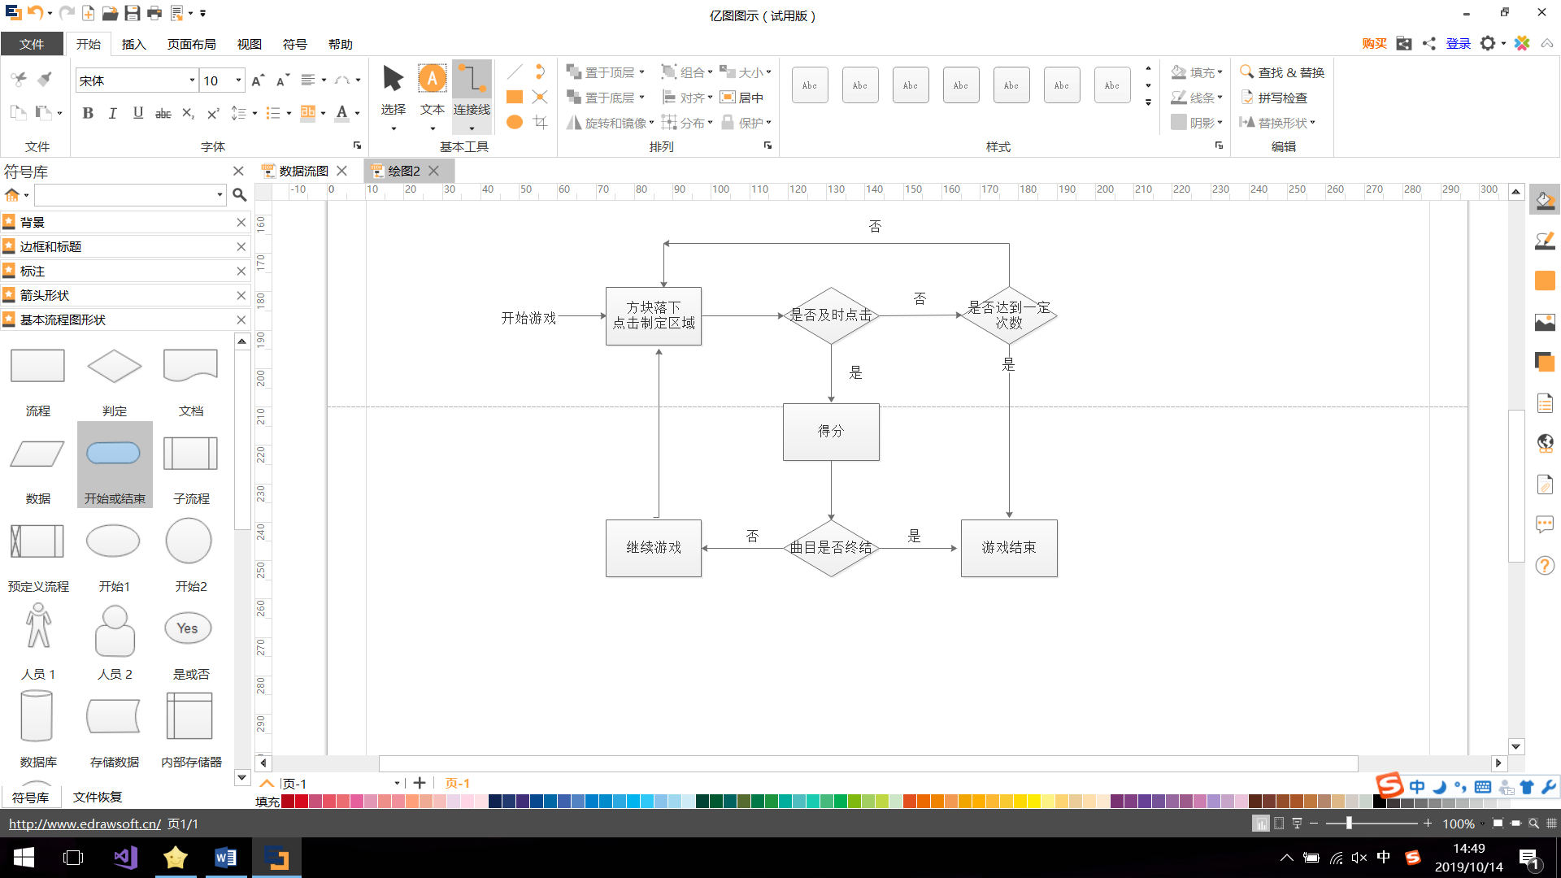
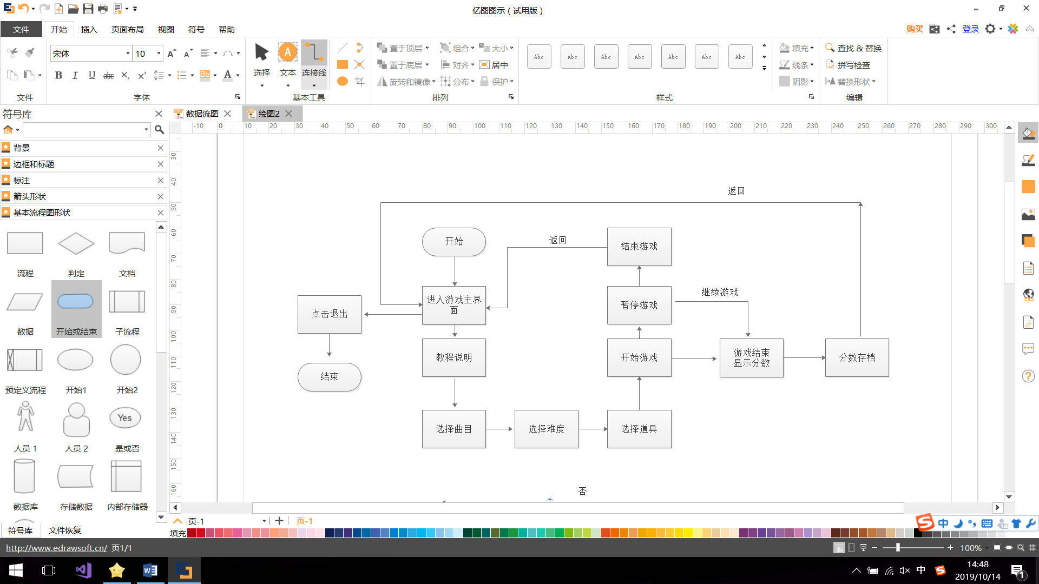
应用流程

Slide 11
产品设计
游戏主界面：积分榜、曲目库，帮助手册
曲目库：点开有开发人员预置的歌曲，点击任意一首曲目都可以游戏。点击一首曲目会提供三个难度供玩家选择，选择一个难度可开始游戏。
游戏难度：有简单、中等、困难三个难度，游戏的节奏会随着难度的递增而增加，玩家在难度难度更高的游戏里可以得到更高的分数：相同音符，相同的点击在难度更高的游戏里得分更高。相应的，难度更高的满分更高。
暂停游戏：在游戏的过程中可随时暂停，暂停界面有三个按钮：继续游戏，退出曲目，返回主界面。点击继续游戏，会回到游戏界面，有三秒的暂停时间给玩家反应，三秒计时完毕，则游戏继续。
积分榜：会显示每个曲目最高得分，不会根据难度区分，即每一个曲目只会显示一个分数。
帮助手册：帮助手册会显示游戏的得分规则。

Slide 12
项目运营
我们的项目运营主要为产品的运营，主要步骤如下。项目成立前期，我们要完成app的UI设计以及功能设计，争取实现和完善功能；在产品发布前，我们会做好内侧工作，减少bug的存在，提高用户体验的好感度，已达到吸引用户、留下用户的目的。前期的游戏是一个单机的游戏，后期到我们的技术足够完备和我们的用户量足够大，我们的产品会向联网发展，以满足用户的更好体验。

